Slide 1
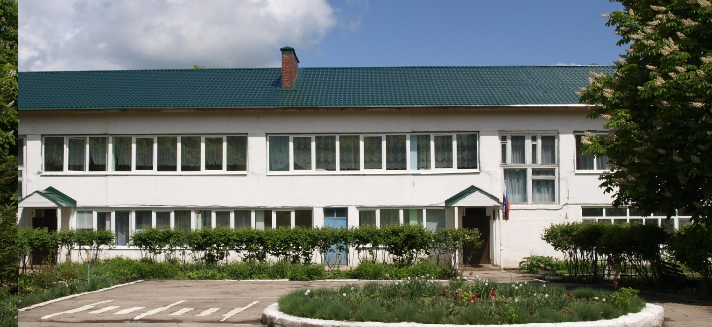
Муниципальное казенное дошкольное образовательное учреждение «Детский сад №3 п. Теплое»
«Организация развивающей предметно-пространственной среды в соответствии с ФГОС ДО»
Подготовил:
старший воспитатель
Фролова Анастасия Викторовна

Slide 2
Предметный мир детства — это не только игровая среда, но и среда развития всех детских видов деятельности, ни одна из которых не может полноценно развиваться вне предметной организации. Современный детский сад — это место, где ребенок получает опыт широкого эмоционально-практического взаимодействия со взрослыми и сверстниками в наиболее значимых для его развития сферах жизни.

Slide 3
Развивающая предметно-пространственная среда должна обеспечивать возможность общения и совместной деятельности детей (в том числе детей разного возраста) и взрослых, двигательной активности детей, а также возможности для уединения.

Slide 4
РППС дошкольной организации должна быть:
содержательно-насыщенной, развивающей;
трансформируемой;
полифункциональной;
вариативной;
доступной;
безопасной;
здоровьесберегающей;
эстетически-привлекательной.

Slide 5
Пространство группы организовывается в виде хорошо разграниченных зон, оснащенных большим количеством развивающих материалов. Все предметы должны быть доступны детям.
РППС выступает как динамичное пространство, подвижное и легко изменяемое.
Оснащение уголков меняется в соответствии с тематическим планированием образовательного процесса.

Slide 6
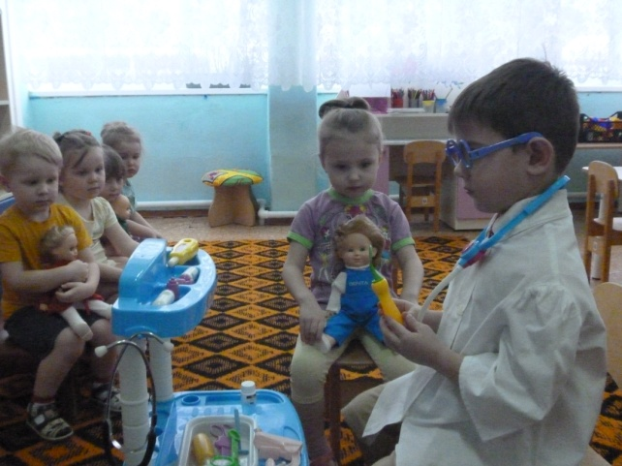
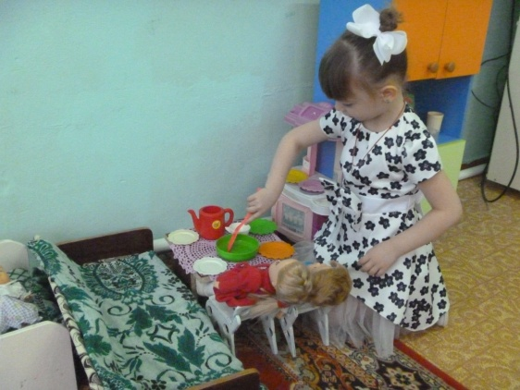
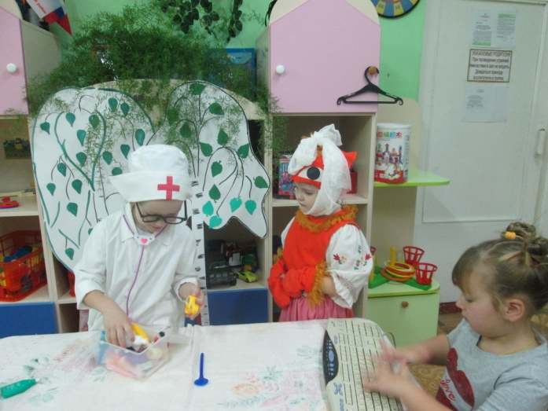
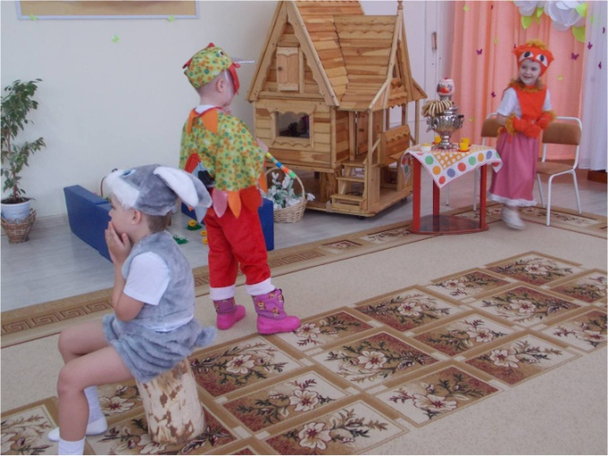
В качестве центров развития выступают: • уголки для сюжетно-ролевых игр • уголки ряжения (для театрализованных игр)

Slide 7
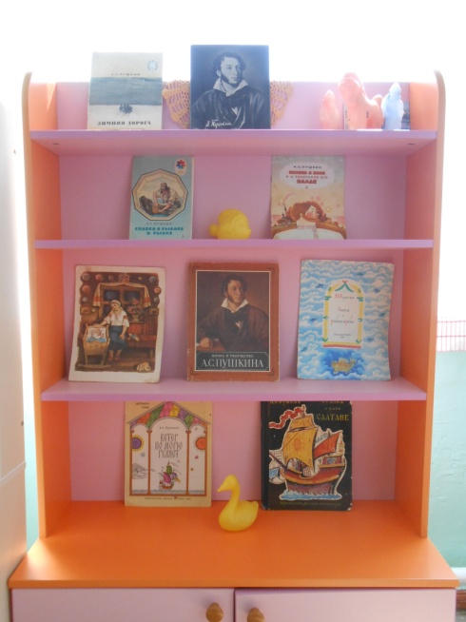
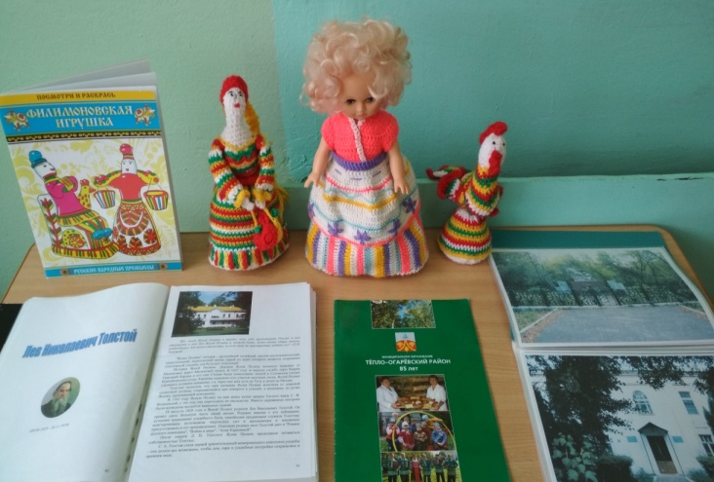
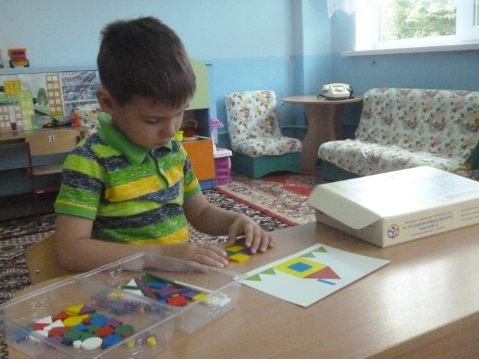
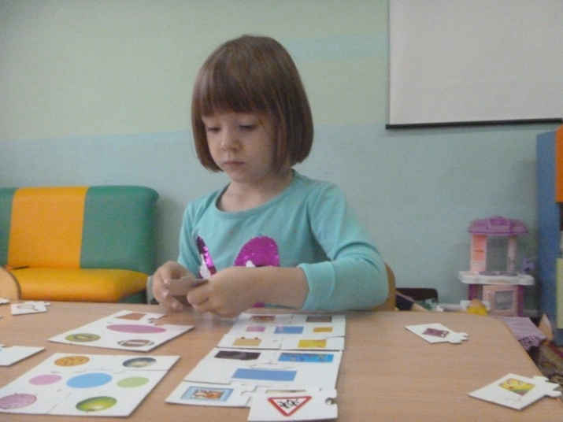
• книжные уголки • зоны для настольно-печатных игр

Slide 8
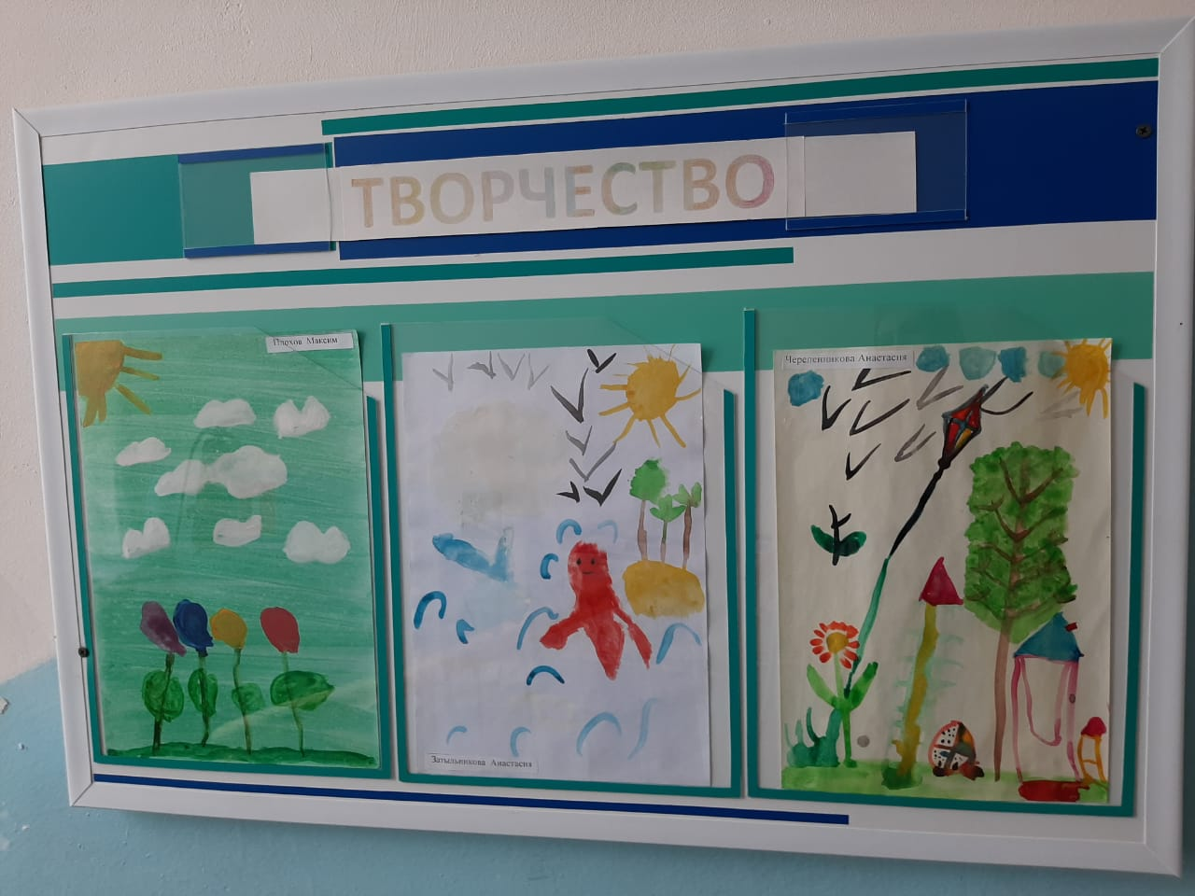
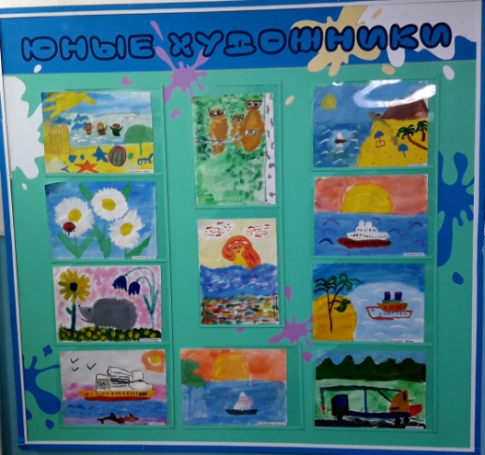
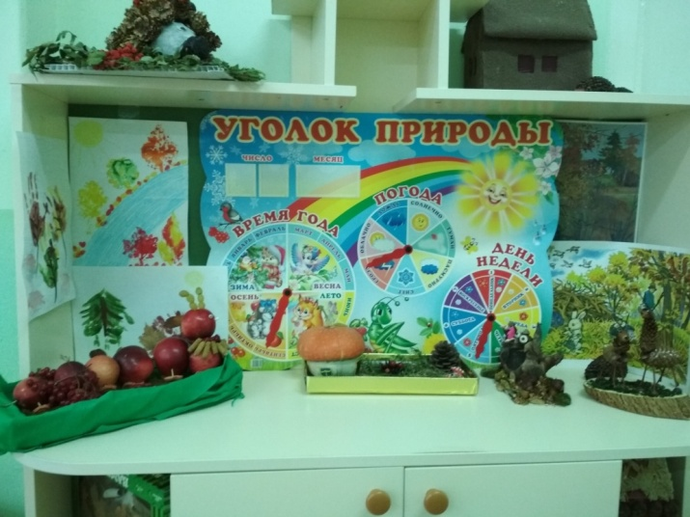
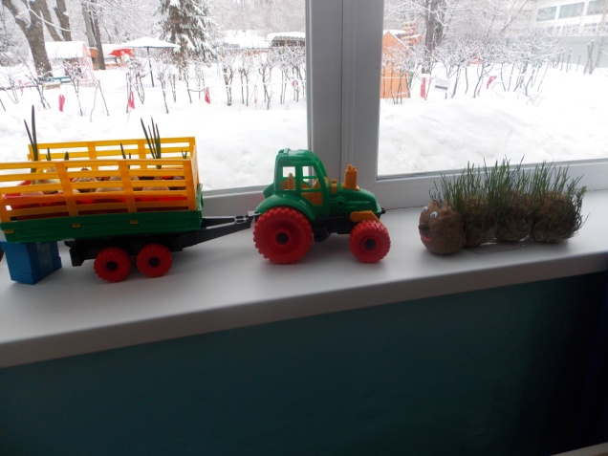
• выставки детского творчества • уголки природы

Slide 9
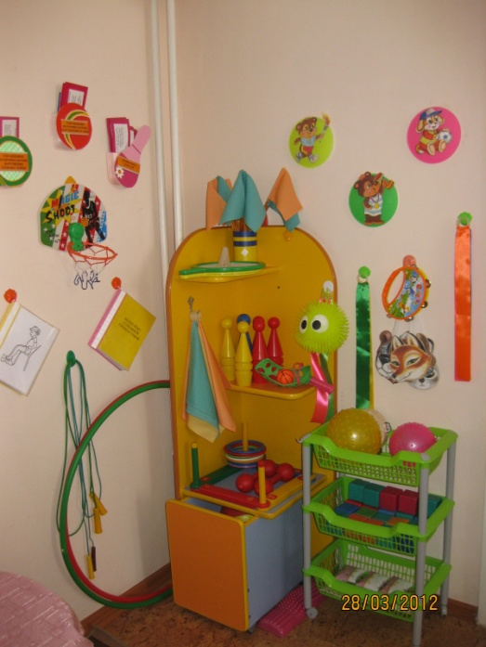
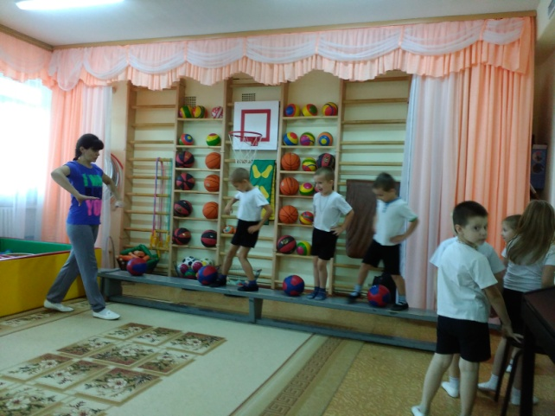
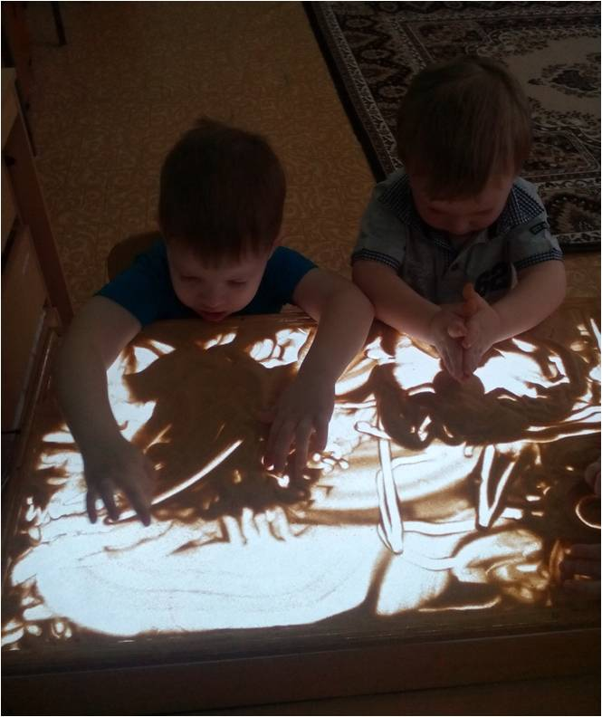
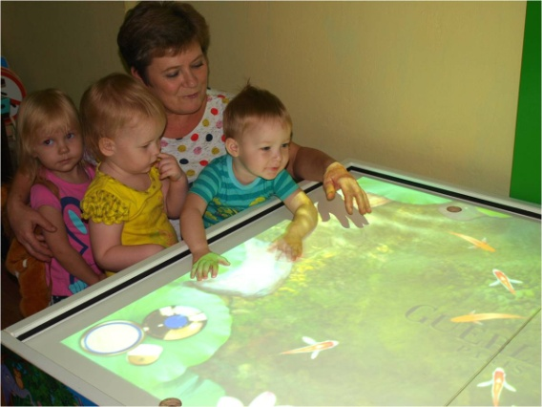
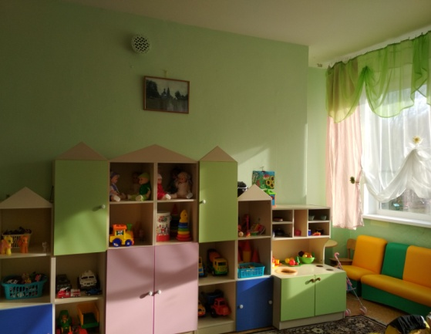
• спортивные уголки • уголки для разнообразных видов самостоятельной деятельности детей

Slide 10
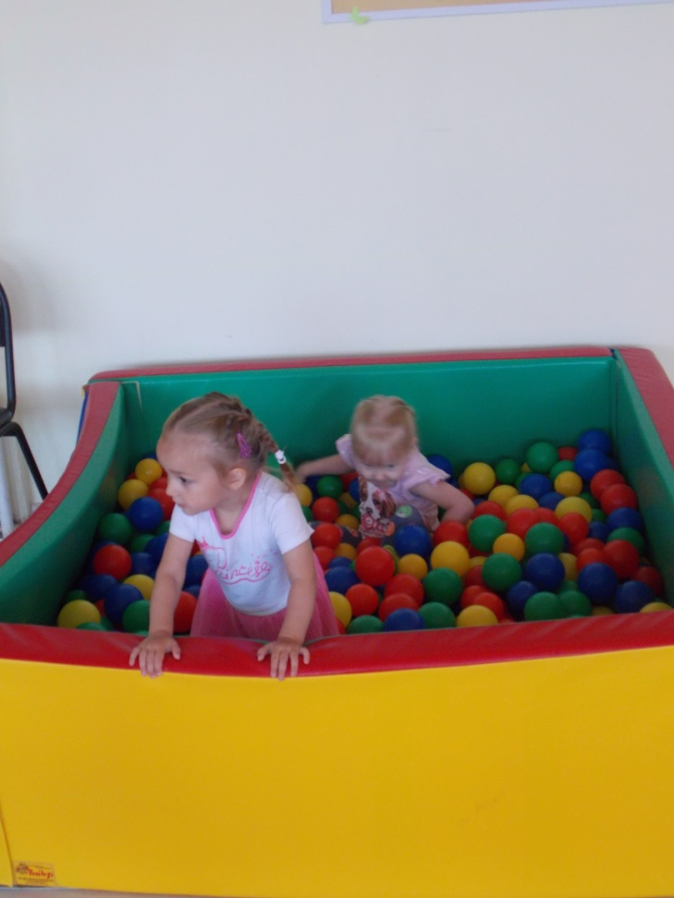
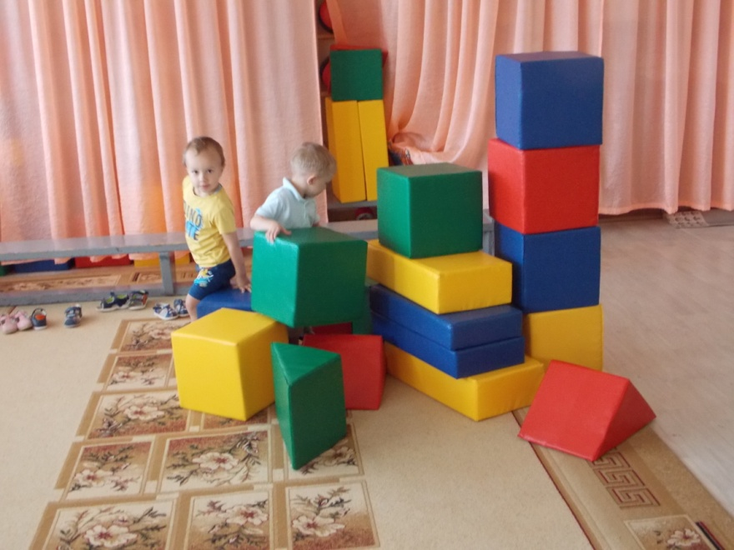
• игровой центр с крупными мягкими конструкциями для легкого изменения игрового пространства

Slide 11
В младших группах в основе замысла детской игры лежит предмет, поэтому взрослый каждый раз обновляет игровую среду (постройки, игрушки, материалы и др.), чтобы пробудить у малышей желание ставить и решать игровую задачу.

Slide 12
В старших группах замысел основывается на теме игры, поэтому разнообразная полифункциональная предметная среда пробуждает активное воображение детей, и они всякий раз по-новому перестраивают имеющееся игровое пространство, используя гибкие модули, ширмы, занавеси, кубы, стулья.

Slide 13
- Единство педагогического процесса и преемственность этапов развития деятельности в раннем, младшем и старшем дошкольном возрасте обеспечивается системой РППС с учетом специфики образовательного процесса в возрастных группах детского сада; - РППС является эффективным средством поддержки индивидуальности и целостного развития ребенка до школы; - РППС не только создает благоприятные условия для жизнедеятельности ребенка, а так же является непосредственным организатором деятельности детей и влияет на воспитательный процесс.

Slide 14
Спасибо за внимание!

